Slide 1
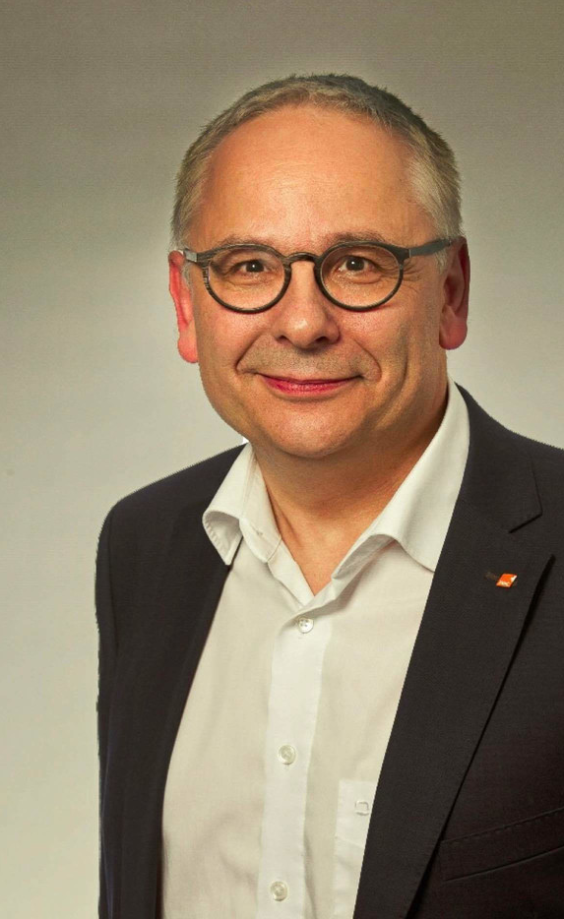
KLUB-KOMMUNIKATION: EIN PRAKTISCHES BEISPIEL
BENJAMIN STUPAN
PRAESIDENT ZONE 21

Slide 2
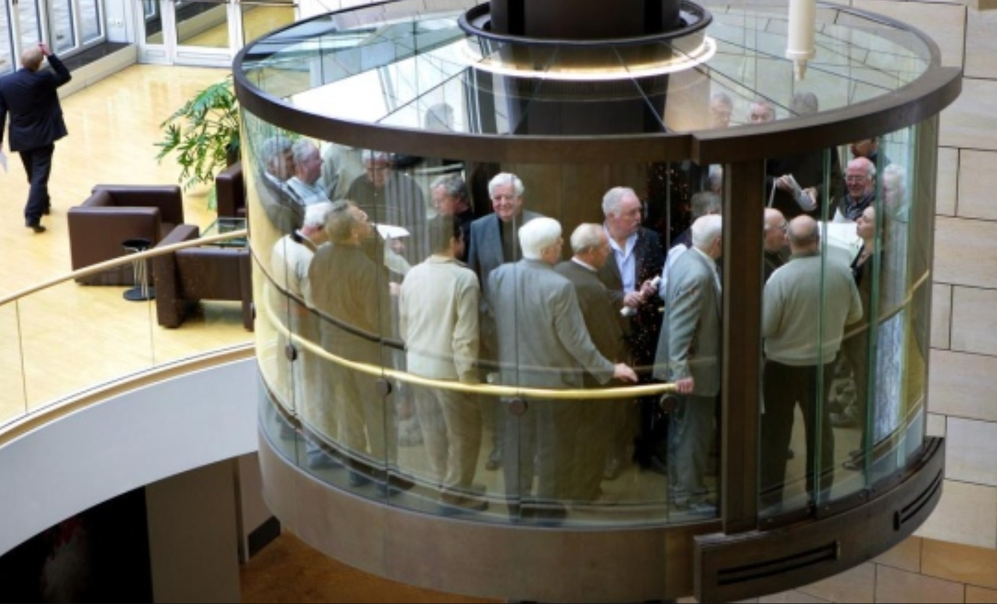
Ist dir das auch schon passiert?
Du bist im Lift…
Notes:
Ist dir das auch schon passiert? Du bist im Lift/Fahrstuhl – und jemand fragt, was tragen Sie da für eine Brosche?
Deine Antwort: Ich bin ein Mitglied vom Lions.
Was ist das?
Die Zeit ist um, die Leute steigen aus dem Lift.
Du nimmst die Person rasch zur Seite und erklärst ihr in einigen Sätzen, was Lions ist.
Ist ja interessant, sagt die Person!
Du tauschst dich mit ihr aus, deine neue Bekanntschaft ist auch bei XING
Das ist Kommunikation!
Mit Kommunikation transportieren wir Botschaften.
Wieso kommunizieren wir nicht mehr?
Viele von uns sehen das eher als lästige Pflicht.
Leider. Den Kommunikation ist wichtig!

Slide 3
Club-Kommunikation ist wichtig!
Weil wir Menschen erreichen wollen!
Im eigenen Club
Innerhalb der Lions-Organisation
Nutzniesser von Activities
Potenzielle Mitglieder
Breite Bevölkerung
Notes:
Ja – wir wollen Menschen erreichen und über die gute Sache sprechen/kommunizieren!
Mitglieder lesen gerne über das, was sie getan haben. Zum Beispiel über eine gelungene Activity, an welcher sie mitwirkten.
Informationen anderer Clubs können spannend sein. Sie inspirieren zu Taten!
Wer von einer Activity profitieren konnte, begrüsst auch, wenn das von den Medien aufgenommen wird.
Potenziellen Mitgliedern kann aufgezeigt werden, was Lions-Clubs leisten.
Das Beispiel aus dem Lift ist eine Möglichkeit, die aber eher spontan geschieht.
Auch die breite Bevölkerung dürfte an Informationen interessiert sein.
Wie macht das der LC 3-Seen/Lacs?
Ich zeige euch gerne zwei Beispiele.

Slide 4
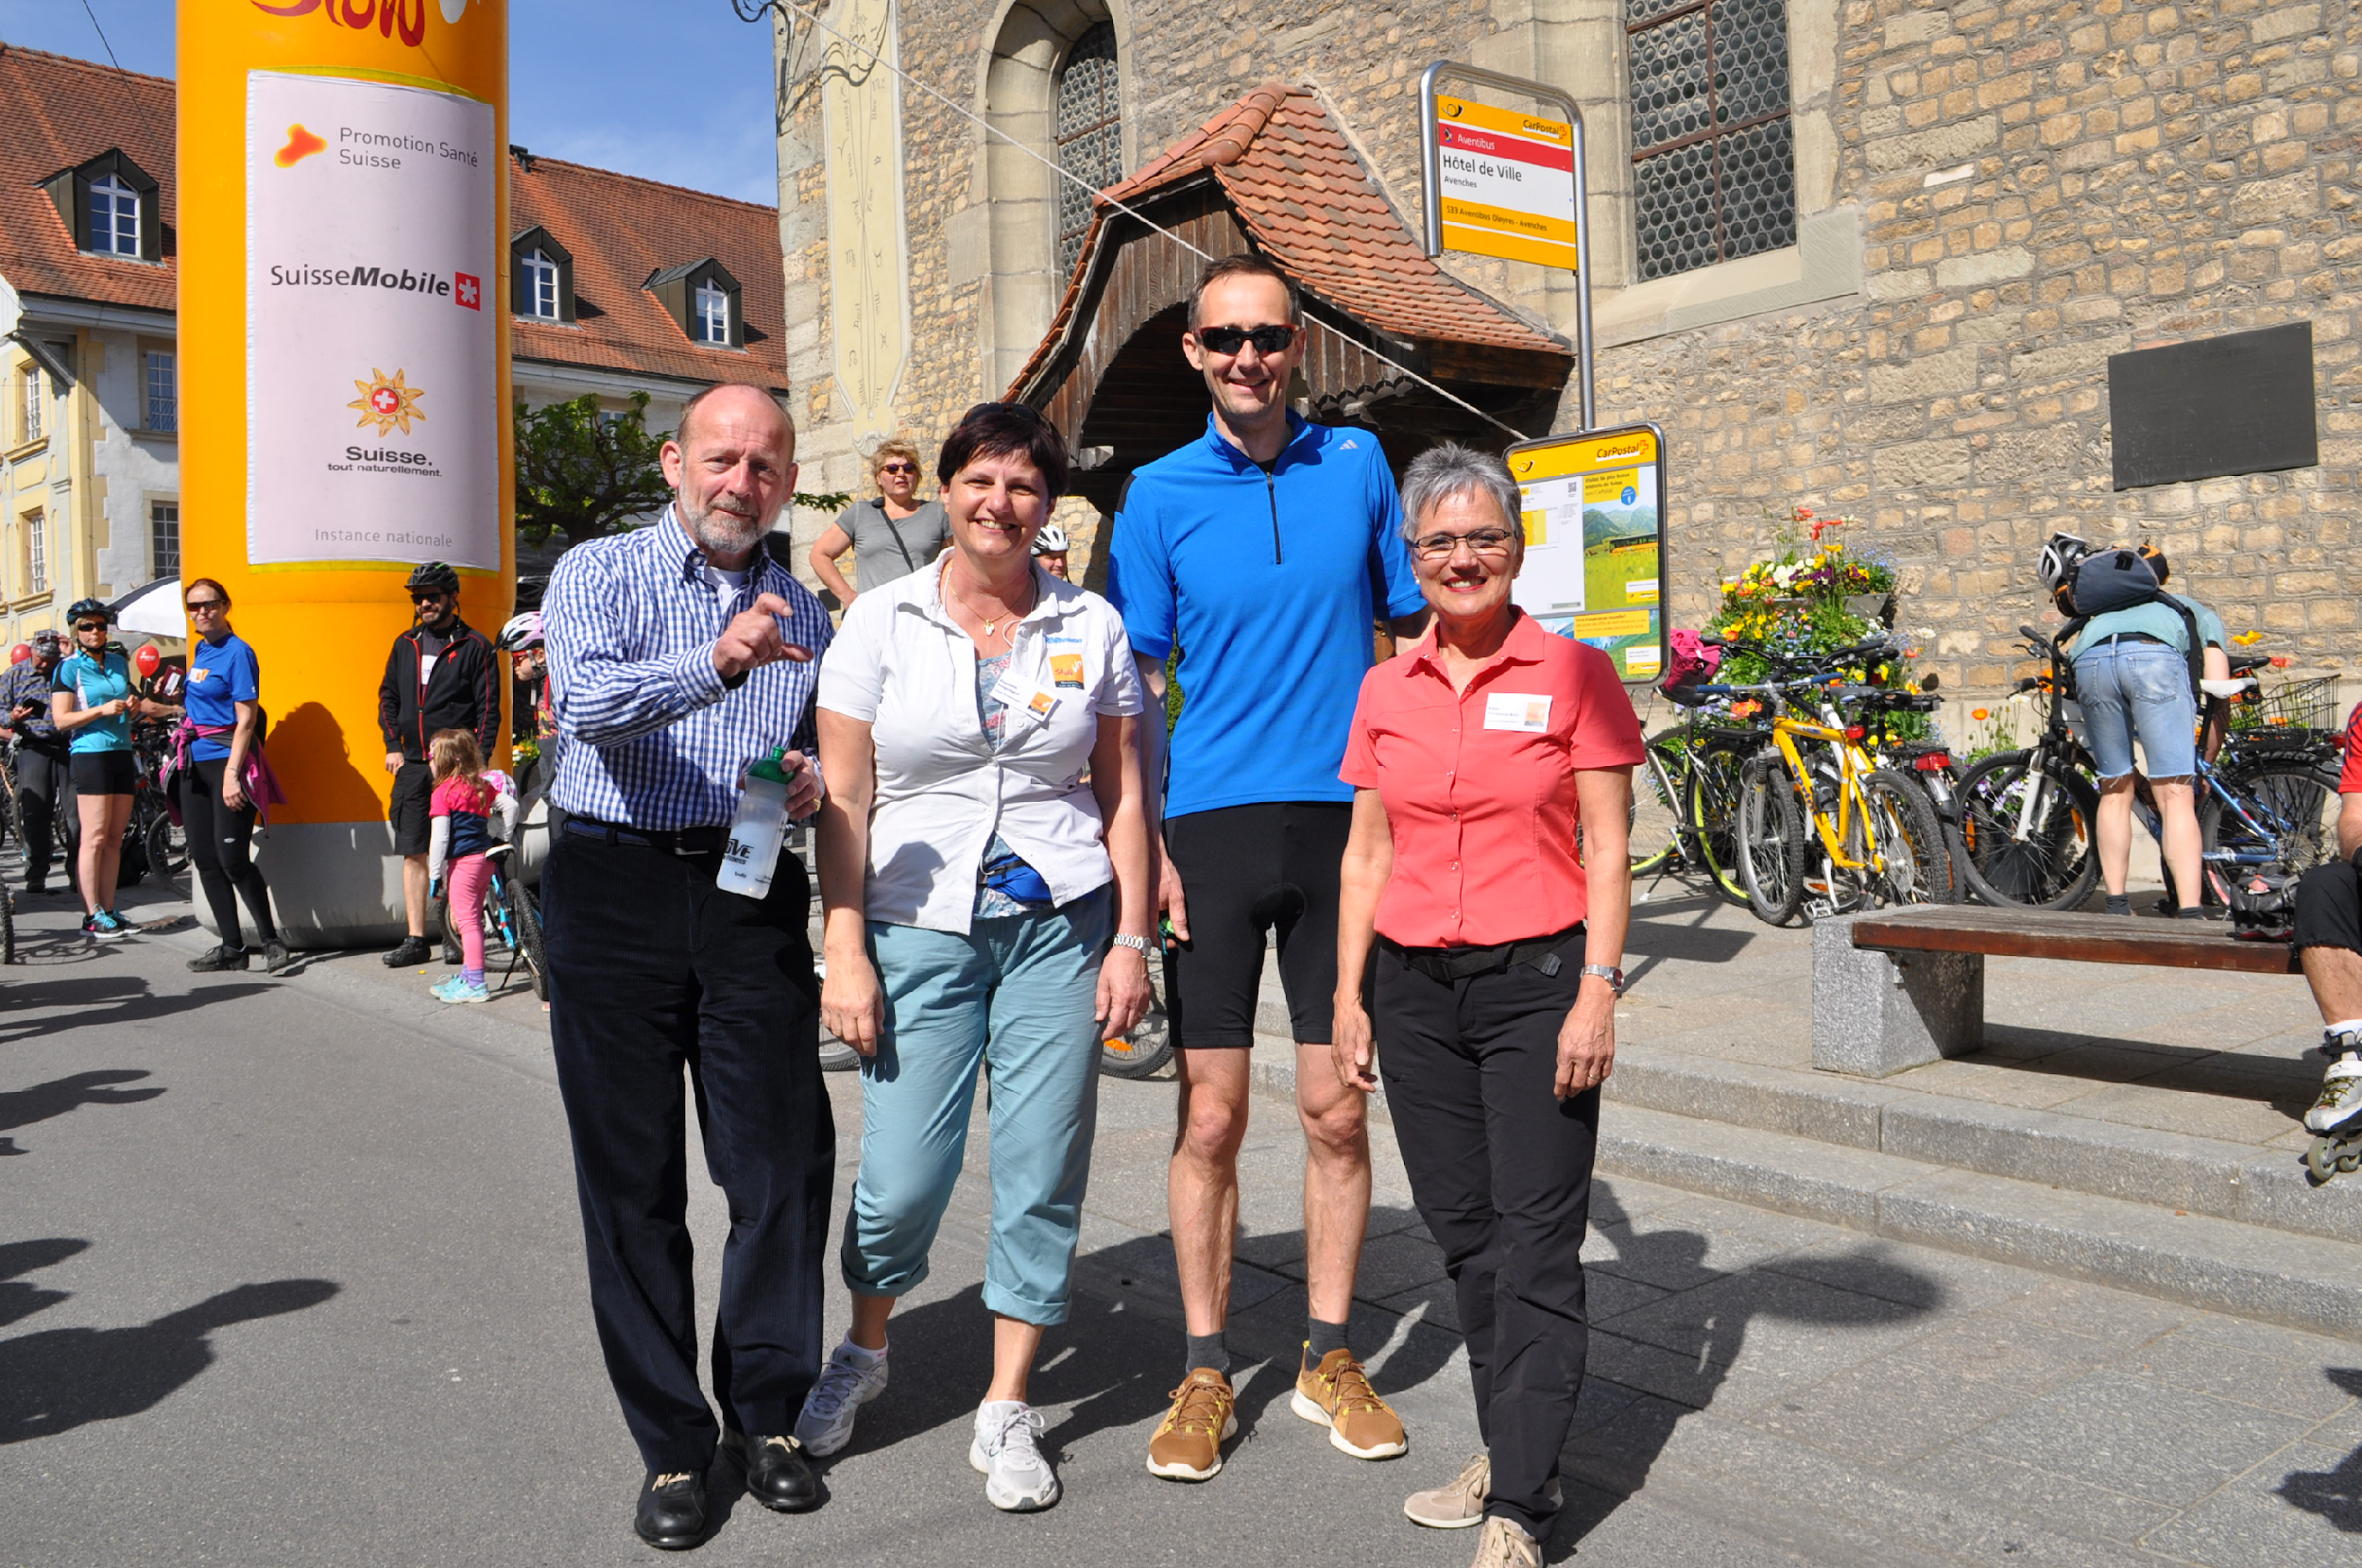
Über Mitglieder berichten
slowUp Murtensee vom 29. April 2018
Von links nach rechts:
Dominique de Buman (Nationalratspräsident und Präsident Tourismus Verband Schweiz)
Olivier Curty (Staatsrat und Mitglied Lions Club Murten)
Käthi Thalmann-Bolz (Präsidentin slowUp und Grossrätin Kanton Freiburg)
Elisabeth Ruegsegger (Direktorin Regionalverband See und administrative Leitung slowUp)
Notes:
Lions-Mitglieder engagieren sich auch ausserhalb des Clubs.
An diesen slowUp radelten fast 60’000 Menschen um den Murtensee.
Käthi Thalmann und Elisabeth Rüegsegger sind Mitglieder des LC 3 Seen-Lacs. Käthi ist Präsidentin des Vereins slowUp Murtensee, Elisabeth Rüegsegger ist die administrative Seele davon. Olivier Curty ist Staatsrat im Kanton Freiburg und Mitlglied des LC Murten. Dominique de Bumann, Nationalratspräsident, hat den Anlass eröffnet.
Wir haben einen Artikel in der FN und im Lions Magazin veröffentlicht. Webseite Club.

Slide 5
Über Activities berichten
La Licorne: Neuer Garten – neue Geschichte
Hinter dem Zaun mit Säge: Hans Koehli – links von ihm: Valérie Savoy.
Notes:
Hier das Beispiel über die Activity «La Licore»
Mein Artikel beginnt so:
Geschichte ist allgegenwärtig. Oft auch ganz nah. Zum Beispiel in Cressier. Hier steht ein Gebäude, das heute liebevoll mit «La Licorne» angeschrieben ist. Es wurde im Jahr 1860 erstellt, diente zuerst als Schule und später als Molkerei. Mal war darin der Dorfladen beheimatet, mal war es eine Leichenhalle. Nun wird das Haus von der örtlichen KITA genutzt. Der Garten war für die Kinder bisher unbegehbar
Das konnte der LC 3 Seen/Lacs so nicht zulassen!
Nach rund 200 Stunden Arbeit verwandelte sich der Garten in ein Spielparadies für die Kinder. Mitgewirkt haben die Mitglieder des LC 3 Seen/Lacs, Maeder Holzbau aus Kerzers, der Gartenbauer Gachoud.
Publiziert wurde der Artikel in der FN und in Lions Magazin
Webseite von La Licorne
Clubwebseite

Slide 6
Fazit?
Wir müssen über das, was wir tun, berichten!
Notes:
Nur so bekommt die Lions-Organisation ein Gesicht!
Vielleicht heisst es dann im Lift «Ah, Lions! Die tun Gutes!

